Slide 2
A CONTINUIDADE DOS SERVIÇOS NOTARIAIS E REGISTRAIS DURANTE E APÓS A COVID NA VISÃO DO CONSELHO NACIONAL DE JUSTIÇA E DA ORDEM DOS ADVOGADOS DO BRASIL José de Arimatéia Barbosa Vice-Presidente do IRIB

Slide 3
OBJETIVO
Conocer la visión del Consejo Nacional de la Justicia y de la Orden de los Abogados brasileños, como fue la continuidad de los servicios notariales y registrales durante y después del covid.
Anoticiar las acciones proactivas de los notarios y de los registradores durante y después del covid.
Fomentar el debate sobre el tema en evidencia y así permitir una mayor interacción entre los participantes del panel.

Slide 4
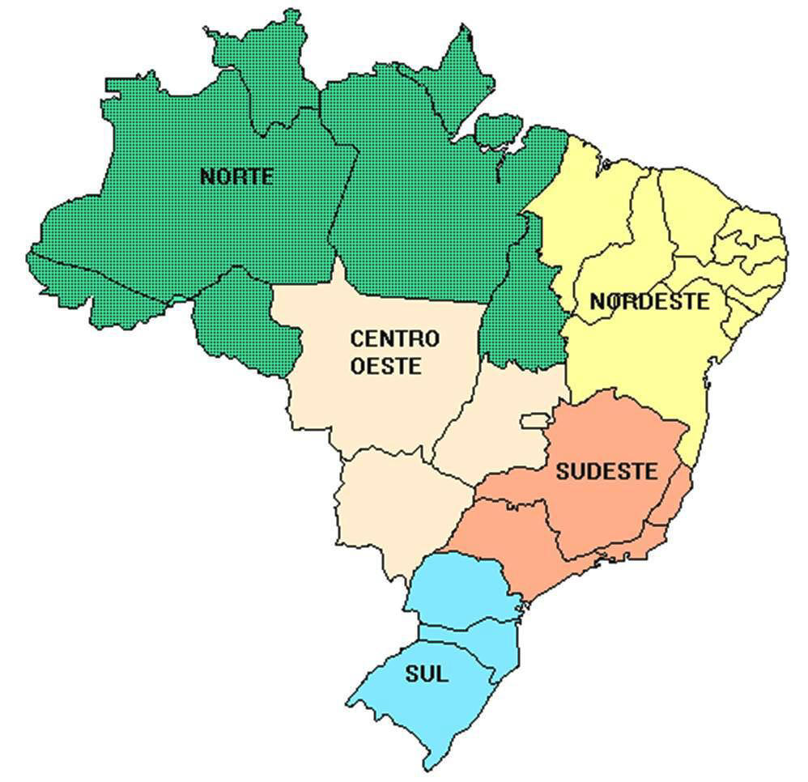
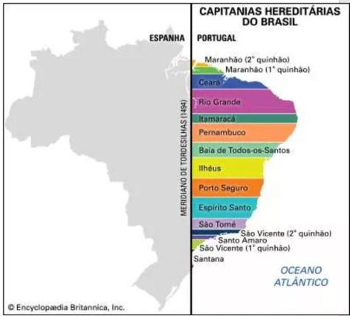

Slide 6
BRASIL 8 515 767,049 km²
Mato Grosso 903 378,292 km²
São Paulo
248 222,362 km²

Slide 7
Directrices: Leyes,Decretos, MP y Procedimientos.
Prevenir o reducir el acceso cara a cara del usuario a los servicios de registros.
Desplegar temporalmente los servicios por medios remotos o virtuales a través de plataformas implementadas en formato electrónico existentes en la mayoría de las Provincias del País.
Medios remotos disponibles: e-mails, whatsapp, video conferencia, servicio al cliente, recepción de documentos físicos enviados a través Servicios de Mensajería.

Slide 8
Servicios de registros Durante La pandemia- Covid-19
Esenciales para el ejercicio de la ciudadanía.
Esenciales para la circulación de la propiedad.
Esenciales para la obtención de crédito con garantía real.
Esenciales para la prueba de títulos y otros documentos de deuda con el sello público de aprobación, entre otros Derechos.
Envío de documentos a los Servicios Registrales vía transmisión electrónica de títulos y documentos producidos digitalmente -partidas de nacimiento digitales – observando las normas técnicas legalmente requeridas, eventualmente sujetas a la obligación de presentar los originales, si así lo solicita el servicios mencionados.( Decreto Federal nº 10.278/2020, c/c con o Provimientos editados por los CNJ y CGJ ).

Slide 9
Atención y medidas preventivas adoptadas por los registradores , con el objetivo de proteger a los empleados de los servicios de registro. Así como a la población en general y a los usuarios de los referidos servicios
Plataforma de la Central Electrónica de Información y Integración (CEI-MT) sitio electrónico https://app.anoregmt.org.br/ y o https:// registradodeimoveis.org.br
Skype's: atendimiento.0018, atendimento.0017, atendimento.0016;
Asistencia por el home office;
Programación de servicios cara a cara en los mismos.
La Asociación presidida por mí- Anoreg-MT , puso a disposición en su sitio web el número de teléfono celular de los servicios a través de la dirección electrónica de los usuarios: https://www.anoregmt.org.br/novo

Slide 10
MODERNIZACIÓN DEL SISTEMA DE REGISTRO DE LA PROPIEDAD
Se verifica que todo el sistema registral y notarial se encuentra en constantes avances tecnológicos, y en el Registro de Bienes Raíces destaca el Sistema de Registro Electrónico, editado por MP - 759/2016- convertido en Ley 13.465/17. El artículo 76 establece que el Sistema Electrónico de Registro Inmobiliario - SREI- será implementado y operado, a nivel nacional, por el Operador Nacional del Sistema Electrónico de Registro Inmobiliario - ONR-. Además, establece todo el procedimiento que debe adoptarse para la implementación de dicho mecanismo. Art. 76 – El Sistema Electrónico de Registro Inmobiliario - SREI será implementado y operado, a nivel nacional, por el Operador Nacional del Sistema Electrónico de Registro Inmobiliario - ONR-.

Slide 11
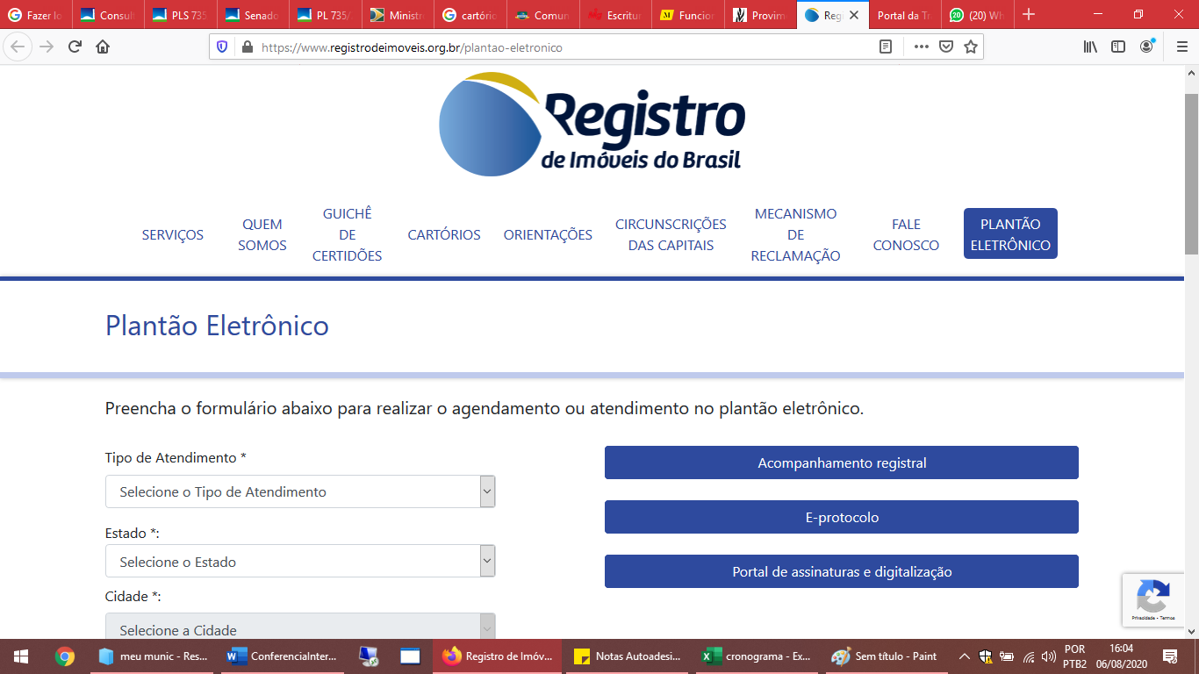
REGISTRO DE IMOBLES DEL BRASIL

Slide 12
INTEROPERABILIDAD- SAEC/CEIS
La disposición 124 de la CNJ, fijó el día 12 de febrero de 2022 como fecha límite para la universalización del acceso de todas las unidades del servicio de registro de bienes raíces en Brasil, al Sistema Electrónico de Registro de Bienes Raíces (SREI) operado por el Operador Nacional del Registro Electrónico de Bienes Raíces - ONR- bajo la regulación del Ministerio Interno Nacional de Justicia. ( Modificada la fecha para el día 1/enero de 2023 por la Ley nº 14.382/22)
SAEC - Servicio de Atención Electrónico.
Las dificultades técnicas por parte de la ONR impiden la creación de estándares mínimos que aseguren la interoperabilidad entre el -CIS/ARISP – asignado al SREI y los sistemas de las plantas electrónicas existentes en las otras 26 unidades federativas. Falta de apoyo técnico a ciudades y regiones deficientes del país con infraestructura reducida para recibir el estándar idealizado por una sola federación.

Slide 13
SERVICIOS EN DESAROLLO: PROYETO GUARDIA Y CONSERVACIÓN
Empresa Identificación de la necesidad
Empresa - Notario Escaneo de documentos
Registro Registro Electrónico
CEI-MT Almacena documentos
Empresa Consultar la CEI-MT
Identificación; Organización; Administración.
Normalización; Aprobación; Observando garantía.
Indexación; Emolumentos; Registro; Conservación. Garantía de eliminación de documentos; Búsqueda y certificado.
G.E.D. Consultas; Solicitud de certificado.
Espacio físico. Acceso por CIS-MT.
1) COLECCIÓN 2) PREPARACIÓN 3) ESCANEO 4) INDEXACIÓN 5) CONFERENCIA 6) REGISTRO 7) PRESENTACIÓN A CI 8) CONSULTA

Slide 14
NUEVO TIPO DE CONSULTA CEI-MT
CEI-MT
OCR - IA
Investigación
Documentos ya almacenados en el CIS-MT que se han realizado; Electrónica; Dactilografados.
Aplicación del reconocimiento óptico de caracteres (OCR); Combinado con inteligencia artificial (IA); Empezando por lo reciente hasta lo antiguo.
Versión de consulta tipo Google, dentro del CIS-MT, solo para miembros.

Slide 16
¡MUCHAS GRACIAS!
josearimateiabarbosa@gmail.com
www.cartorioruibarbosa.com.br

Slide 17
REFERENCIAS BIBLIOGRÁFICAS Y ENLACES CONSULTADOS.
[1]www.irib.org.br.
BRASIL. Constituição (1988). Constituição da República Federativa do Brasil. Brasília, DF, 1988.
BRASIL. Lei 6.015, de 31 de dezembro de 1973. Dispõe sobre os registros públicos, e dá outras providências. Brasília, DF, 1973.
BRASIL. Lei 8.935, de 18 de novembro de 1994. Regulamenta o art. 236 da Constituição Federal, dispondo sobre serviços notariais e de registro. (Lei dos cartórios).
BRASIL. Constituição (1988). Constituição da República Federativa do Brasil. Brasília, DF, 1988.
6 Disponível em: <https://www.registrodeimoveis.org.br/quem-somos>. Quem somos nós?. Acesso em: 13 marzo 2022.
BRASIL. Lei 13.465, de 11 de julho de 2017. Dispõe sobre a regularização fundiária rural e urbana, sobre a liquidação de créditos concedidos aos assentados da reforma agrária e sobre a regularização fundiária no âmbito da Amazônia Legal; Brasília, DF, 2017.
Disponível em: <http://www.colegioregistralrs.or.br/associado>. Registro Público de Imóveis Eletrônico – Riscos e Desafios – Fernando Méndez González, Des. Ricardo Dipp e Sérgio Jacomino.
Disponível em: < http:// cartórios.org/2013/06/27/srei-serviço-de-registro-eletronico-de-imoveis/>. Central Registradores de Imóveis – Flauzilino Araújo dos Santos.
Carta de Lima sobre nuevas tecnologia, firmada em el dia 25, Marzo de 2022- en evento de la IBEROREG

Slide 18
José de Arimatéia Barbosa CV: http://lattes.cnpq.br/8904984415239183
Oficial de Registro de Bienes Inmuebles y Títulos y Documentos del Distrito de Campo Novo do Parecis - MT. Vice - Presidente del Instituto de Registradores Inmobiliarios de Brasil - IRIB. Ex - Presidente del Colegio de Notarios y Registradores de Mato Grosso - ANOREG/MT. Licenciado en Ciencias Jurídicas y Sociales. Postgrado en Derecho Público, Civil, Procesal Civil y Notarial y Registral; Licenciado en Letras/Português-Inglês. Doctor en Ciencias Jurídicas y Sociales por la Universidad del Museo Social Argentino – Buenos Aires, con pasantía postdoctoral en Derecho De la Propiedad Europeo y Latinoamericano, por la Università Degli Studi di Messina – Italia y en el programa postdoctoral en Derecho de las Cosas; Derecho Notarial y Derecho Registral, impartido por CENOR - Centro de Estudios Notariales y Registrantes de la Facultad de Derecho de Coimbra - Portugal;

